Slide 1
Pengantar Media Pembelajaran

Slide 2
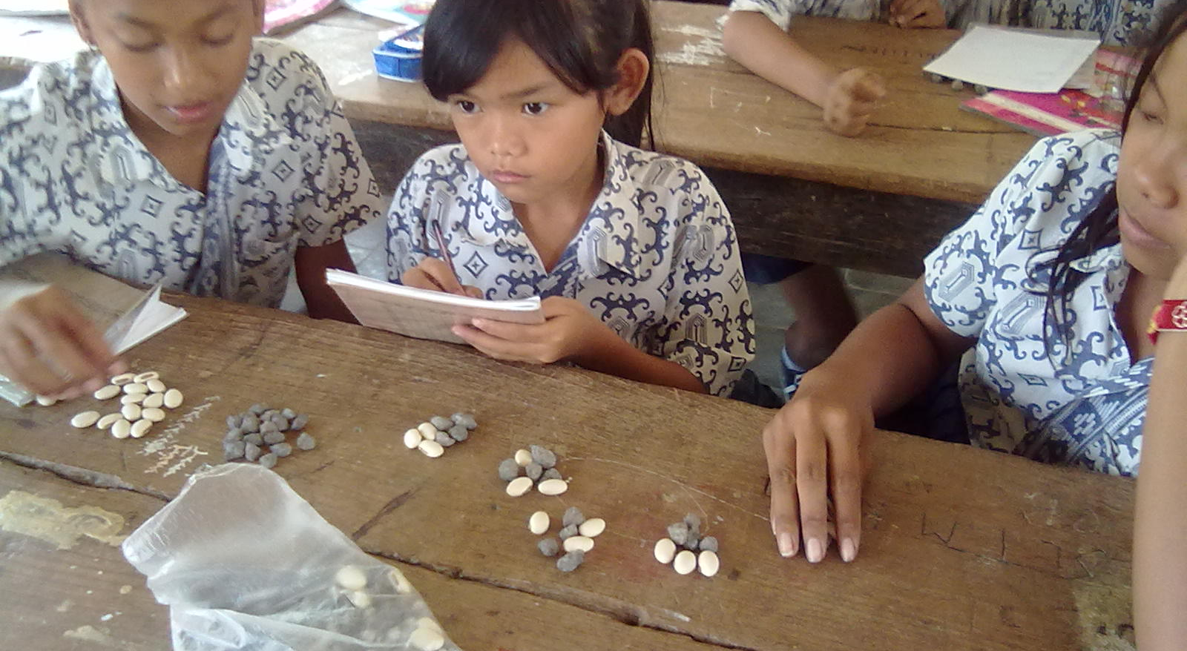

Slide 3
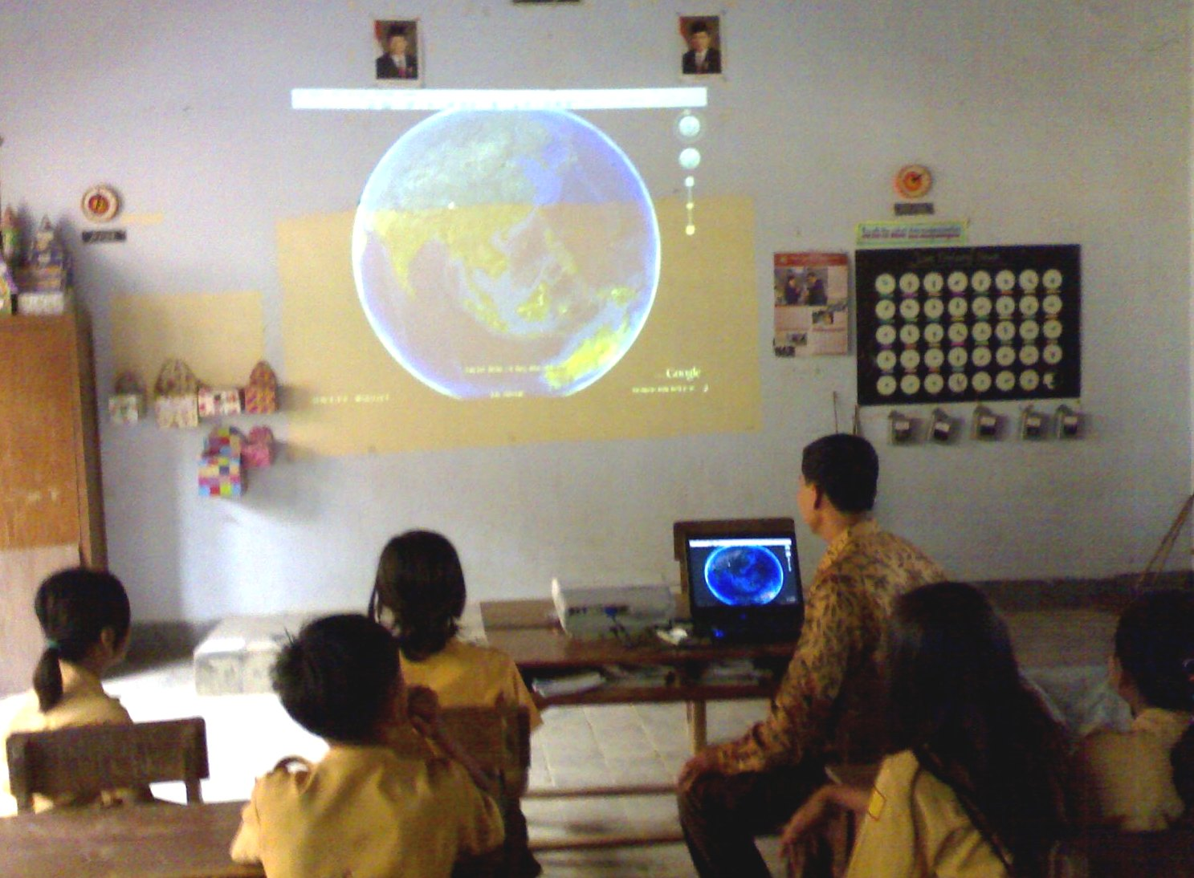

Slide 4
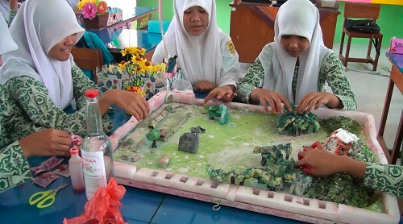

Slide 5
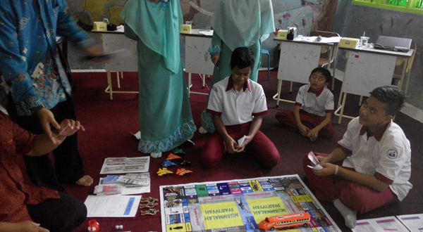

Slide 6
Pembelajaran
Dinamika pendidikan mengalami proses perbaikan terus menerus dibarengi dengan kemajuan teknologi dan komunikasi
Proses pembelajaran digiring ke arah keaktifan siswa untuk mendapatkan hasil yang optimal
Pelaksanaan kegiatan pendidikan dan pengajaran semakin menuntut digunakannya media pendidikan yang bervariasi
Belajar adalah proses internal dalam diri manusia
Guru bukanlah merupakan satu-satunya sumber belajar, namun merupakan salah satu komponen dari sumber belajar
Pembelajaran PAIKEM (Aktif, Interaktif, Kreatif, Effective, Menyenangkan)

Slide 7
Metode pembelajaran
Presentation
Demonstration
Discussion
Drill and Practice
Tutorial
Cooperative learning
Gaming
Simulation
Discovery
Problem Solving

Slide 8
Guru dan Media Pembelajaran
Guru dituntut untuk semakin kreatif dan mampu menghasilkan dan menggunakan media pembelajaran, baik yang dibuat sendiri maupun yg disediakan oleh pihak sekolah.
Guru sekurang-kurangnya harus mampu menggunakan alat/media yang murah dan efisien meskipun sederhana.
Untuk itu guru dituntut untuk memiliki pengetahuan dan pemahaman yang cukup tentang media pembelajaran.
Media pembelajaran dibuat dan digunakan untuk membantu guru menjelaskan materi ajar dengan harapan keaktifan dan pemahaman siswa akan meningkat.
Keefektifan media pembelajaran dalam membantu pemahaman materi ajar tergantung pada ketersediaan media pembelajaran dan kemauan guru untuk menggunakan media pembelajaran yang bervariasi.

Slide 9
